Slide 1
JPEG双压缩

Slide 2
图像压缩
图像的数据量非常大，为了有效地传输和存储图像
（1）原始图像数据的冗余度
（2）允许图像编码有一定的失真

Slide 3
图像压缩
1、BMP： BMP格式是微软公司制定的图形标准，其结构简单，未经过压缩，但文件比较大。
2、RAW：数码相机原始记录格式，其实严格的说RAW并非一种图像格式，不能直接编辑，RAW是相机的CCD或CMOS在将光信号转换为电信号的原始数据的记录，单纯地记录了数码相机内部没有进行任何处理的图像数据，将其存储下来。
3、TTIF： 支持lzw压缩，属于不失真压缩。这种压缩是文件本身的压缩，即把文件中某些重复的信息采用一种特殊的方式记录，文件可完全还原，能保持原有图颜色和层次。
4、PNG： PNG采用无损压缩方案存储。

Slide 4
图像压缩
5、JPEG：JPEG支持不同程度的压缩比，可以视情况调整压缩倍率，压缩比越大，品质就越低；相反地，压缩比越小，品质就越好。不过要注意的一点是，这种压缩法属于失真型压缩，文件的压缩会使得图形品质下降。

Slide 5
JPEG压缩基础
以灰度图像为例
f(x,y)
取样
f(m,n)
量化
Notes:
彩色图像近似为多个灰度图像
沿着x方向取样M个点，沿y方向取样N个点
取样：取样密度
量化：以多少等级表示样本

Slide 6
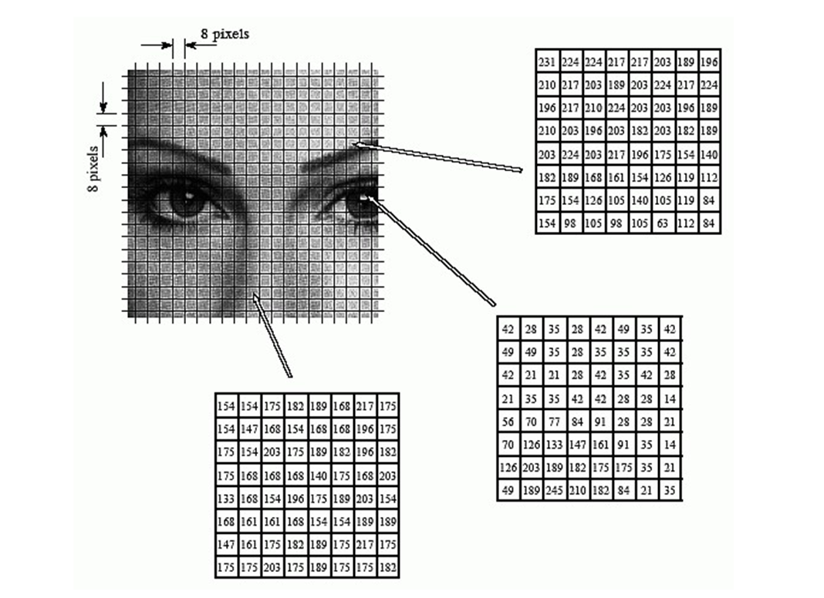
JPEG压缩基础
（1）图像分割
图像被分割成大小为8X8的小块；
每个小块都有64个像素；
这些小块在整个压缩过程中都是单独被处理的；
b_{ij} ,i,j=0…7
Notes:
沿着x方向取样M个点，沿y方向取样N个点
取样：取样密度
量化：以多少等级表示样本

Slide 7
JPEG压缩基础
（2）离散余弦变换（DCT变换）
DCT将信号从时域到频域的变换，变换结果没有复数，全是实数。
每8x8个原始像素b_{ij}都变成了另外8x8个数字d_{ij}，i,j=0…7，称为DCT系数。
其中d₀₀是直流系数，其余是交流系数，低频部分集中在每个8x8块的左上角，高频部分在右下角。
Notes:
DCT转换后的数组中第一个是一个直线数据，因此又被称为“直流数据”，简称DC，后面的数据被称为“交流数据”，简称AC，这个称呼起源于信号分析中的术语。
可以看到，数据经过DCT变化后，被明显分成了直流分量和交流分量两部分，为后面的进一步压缩起到了充分的铺垫作用，可以说是整个JPEG中最重要的一步，后面我们会介绍数据量化。
将低频部分集中在每个8*8块的左上角，高频部分在右下角，所谓JPEG的有损压缩，损的是量化过程中的高频部分。为什么呢？因为有这样一个前提：低频部分比高频部分要重要得多，romove 50%的高频信息可能对于编码信息只损失了5%。

Slide 8
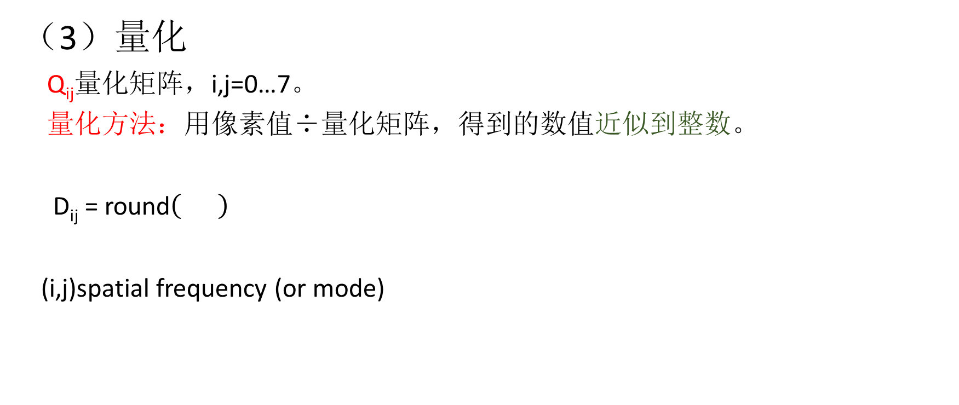

JPEG压缩基础
（3）量化
Q_{ij}量化矩阵，i,j=0…7。
量化方法：用像素值÷量化矩阵，得到的数值近似到整数。
D_{ij} = round
(i,j)spatial frequency (or mode)
$$\frac{dij}{Qij}$$
Notes:
DCT转换后的数组中第一个是一个直线数据，因此又被称为“直流数据”，简称DC，后面的数据被称为“交流数据”，简称AC，这个称呼起源于信号分析中的术语。
可以看到，数据经过DCT变化后，被明显分成了直流分量和交流分量两部分，为后面的进一步压缩起到了充分的铺垫作用，可以说是整个JPEG中最重要的一步，后面我们会介绍数据量化。
将低频部分集中在每个8*8块的左上角，高频部分在右下角，所谓JPEG的有损压缩，损的是量化过程中的高频部分。为什么呢？因为有这样一个前提：低频部分比高频部分要重要得多，romove 50%的高频信息可能对于编码信息只损失了5%。

Slide 9
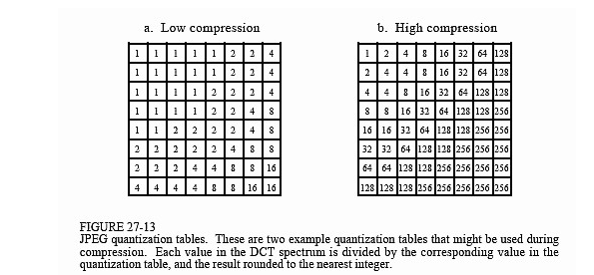
JPEG压缩基础
（3）量化
$$\frac{dij}{Qij}$$
Notes:
DCT转换后的数组中第一个是一个直线数据，因此又被称为“直流数据”，简称DC，后面的数据被称为“交流数据”，简称AC，这个称呼起源于信号分析中的术语。
可以看到，数据经过DCT变化后，被明显分成了直流分量和交流分量两部分，为后面的进一步压缩起到了充分的铺垫作用，可以说是整个JPEG中最重要的一步，后面我们会介绍数据量化。
将低频部分集中在每个8*8块的左上角，高频部分在右下角，所谓JPEG的有损压缩，损的是量化过程中的高频部分。为什么呢？因为有这样一个前提：低频部分比高频部分要重要得多，romove 50%的高频信息可能对于编码信息只损失了5%。

Slide 10
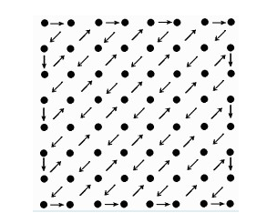
JPEG压缩基础
（4）编码
采用了“之”字型(Zig-Zag)的排列方法
Notes:
DCT转换后的数组中第一个是一个直线数据，因此又被称为“直流数据”，简称DC，后面的数据被称为“交流数据”，简称AC，这个称呼起源于信号分析中的术语。
可以看到，数据经过DCT变化后，被明显分成了直流分量和交流分量两部分，为后面的进一步压缩起到了充分的铺垫作用，可以说是整个JPEG中最重要的一步，后面我们会介绍数据量化。
将低频部分集中在每个8*8块的左上角，高频部分在右下角，所谓JPEG的有损压缩，损的是量化过程中的高频部分。为什么呢？因为有这样一个前提：低频部分比高频部分要重要得多，romove 50%的高频信息可能对于编码信息只损失了5%。

Slide 11
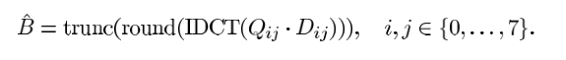
JPEG压缩基础
（5）解压缩
①乘量化矩阵
②反离散余弦变换IDCT
③近似并截断到有限域
Notes:
DCT转换后的数组中第一个是一个直线数据，因此又被称为“直流数据”，简称DC，后面的数据被称为“交流数据”，简称AC，这个称呼起源于信号分析中的术语。
可以看到，数据经过DCT变化后，被明显分成了直流分量和交流分量两部分，为后面的进一步压缩起到了充分的铺垫作用，可以说是整个JPEG中最重要的一步，后面我们会介绍数据量化。
将低频部分集中在每个8*8块的左上角，高频部分在右下角，所谓JPEG的有损压缩，损的是量化过程中的高频部分。为什么呢？因为有这样一个前提：低频部分比高频部分要重要得多，romove 50%的高频信息可能对于编码信息只损失了5%。

Slide 12
JPEG压缩基础
总结：
（1）没有标准的量化矩阵
（2）损失原因：
①量化误差
②截断误差
③近似误差
Notes:
1、大部分是用以1-100质量因子为导引的量化矩阵
2、

Slide 13
双压缩痕迹
B_{ij} d_{ij} D_{ij}
D_{ij} d_{ij} B_{ij}
Q_{ij}¹ ：主量化矩阵
Q_{ij}²：二次量化矩阵
(i,j)：mode
DCT
/Q_{ij}
X Qij
IDCT

Slide 14
Detection of Double-Compression in JPEG Images for Applications in Steganography
IEEE TRANSACTIONS ON INFORMATION FORENSICS AND SECURITY 2008
Tomá˘ s Pevný and Jessica Fridrich

Slide 15
Estimation of Primary Quantization Matrix in Double Compressed JPEG Images
Digital Forensic Research Workshop 2003
Jan Lukáš and Jessica Fridrich

Slide 16
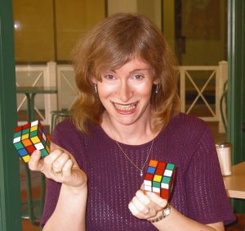
Jessica Fridrich
Binghamton University
Department of Electrical and Computer Engineering
steganography and steganalysis, forensic analysis of digital images (sensor fingerprints)
http://www.ws.binghamton.edu/fridrich/

Slide 17
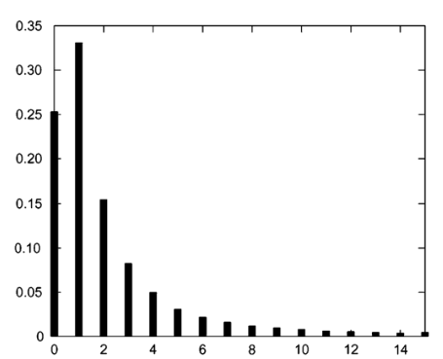
双压缩痕迹——Q_{ij}¹=Q_{ij}²
mode （0,1）
Q_{ij}¹=4
Q_{ij}²=4
DCT系数分布直方图：广义高斯分布

Slide 18
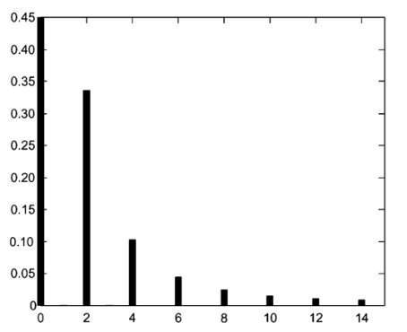
双压缩痕迹——Q_{ij}¹>Q_{ij}²
mode （0,1）
Q_{ij}¹=8
Q_{ij}²=4
DCT系数分布直方图：有出现0值的系数

Slide 19
双压缩痕迹
D_{ij} d_{ij} B_{ij} d’_{ij} D’_{ij}
D_{ij} d_{ij} B_{ij} d’_{ij} D’_{ij}
X Q_{ij}¹
IDCT
DCT
/D_{ij}²
X 8
IDCT
DCT
/4

Slide 20
双压缩痕迹——Q_{ij}¹>Q_{ij}²
Q_{ij}¹=8
Q_{ij}²=4
mode （0,1）
1x8=8
2x8=16 3x8=24
8÷4=2
16÷4=4 24÷4=6

Slide 21
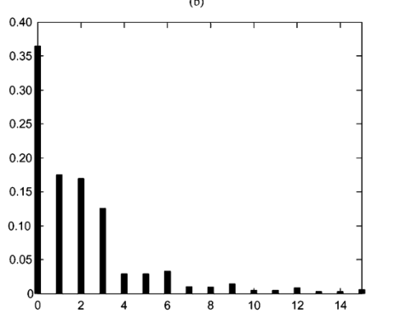
双压缩痕迹——Q_{ij}¹>Q_{ij}²
mode （0,1）
Q_{ij}¹=6
Q_{ij}²=4
DCT系数分布直方图：有出现双峰

Slide 22
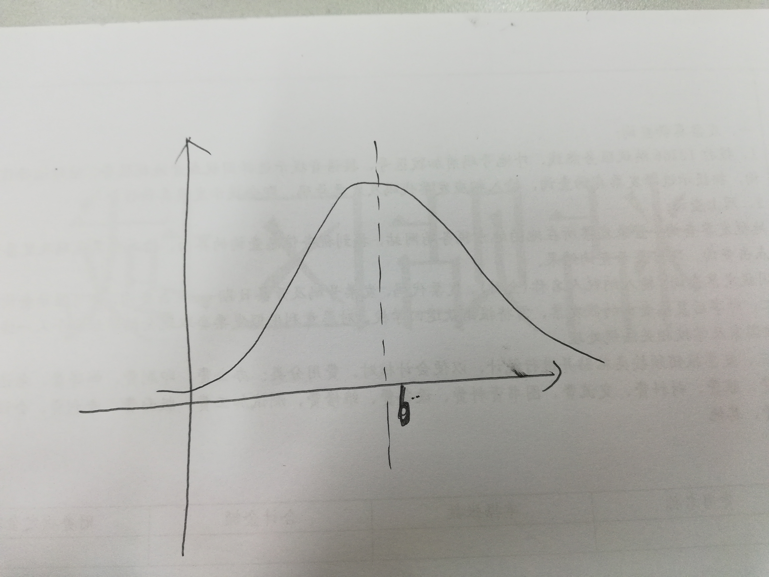
双压缩痕迹——Q_{ij}¹>Q_{ij}²

Slide 23
双压缩痕迹——Q_{ij}¹>Q_{ij}²
Q_{ij}¹=6
Q_{ij}²=4
mode （0,1）
1x6=6
2x6=12 3x6=18
4x6=24
6÷4=1.5 1和2
12÷4=3 3 18÷4=4.5 4和5
24÷4=6 6

Slide 24
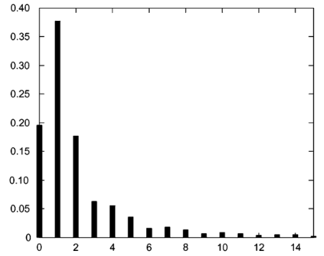
双压缩痕迹——Q_{ij}¹<Q_{ij}^{2（}Q_{ij}²不能被Q_{ij}¹整除）
mode （0,1）
Q_{ij}¹=3
Q_{ij}²=4
DCT系数分布直方图：有出现双峰

Slide 25
THANK YOU

